Slide 1

informace o projektu zaměřeném na nástroje spolehlivosti a optimalizace činnosti lidského činitele
Vilém Sluka, Tomáš Dosoudil, Stanislav Malý, Veronika Mikošková, Martina Pražáková,
Linda Vachudová
Konference APROCHEM 2023, 18. – 19. 10. 2023

Slide 2

Výzkum nástrojů spolehlivosti a optimalizace činnosti lidského činitele v citlivých pracovních systémech
Základní údaje
Řešitel: | VÚBP, v. v. i.
Doba řešení: | leden 2022 – prosinec 2024
Číslo výzkumného úkolu: | 9230-04-S4
Autonomní projekt v rámci institucionální podpory MPSV

Slide 3
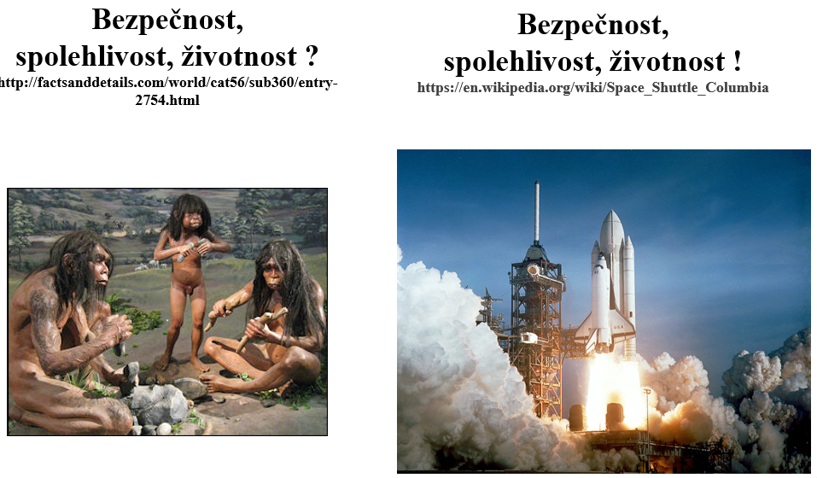
Vývoj společnosti – systému
projekt se zaměřuje na aspekty spolehlivosti lidského činitele ve vybraných pracovních systémech
s nebezpečnými chemickými látkami v průmyslových odvětvích řízených zákonem č. 224/2015 Sb., o prevenci závažných havárií, a při železniční přepravě nebezpečných chemických látek
cílem je posílení znalostní základny a informovanosti směřující ke zvýšení bezpečnosti v pracovních systémech, kde selhání lidského činitele může způsobit závažné následky na zdraví a životech lidí, majetku a životním prostředí, a to pro potřeby zaměstnavatelů, orgánů státní správy a dalších zájemců

Slide 4
VCHZ Synthesia Pardubice (1984)
Výbuch skladu černého prachu:
Následky: 1. údaj:  4 ,  10; konečný údaj:  5 ,  cca 200. Místo skladu jáma 7 m hluboká o průměru 10 m; několik blízkých staveb se zřítilo, některé pryč střecha, vysklení oken v okolí.
Děj a příčina: 3 zaměstnanci vezli sudy se střelným prachem na
4 vozících, zapřažených za multikárou. Vozíky byly ve špatném technickém stavu. 1. teorie - při jízdě jeden z vozíků vyjel ze stopy a třel železnou hranou o nákladovou hranu skladiště, ve kterém se střelný prach uchovával. 2. teorie: Opomenutí zavření zadních dvířka vozíku, která pak brousila hranou o zem. V každém případě ale od soupravy odlétaly jiskry, které zapálily střelný prach na vozících právě před budovou, kde se prach skladoval. Zaměstnanci si všimli hořícího nákladu a utekli. Došlo k výbuchu celého skladu.
/Zdroj: https://www.idnes.cz/pardubice/zpravy/vybuch-semtin-vyroci.A140529_2068977_pardubice-zpravy_mt/

Slide 5
farmak olomouc (1996)
Únik kyseliny sírové do kanalizace a tvorba sulfanu v kanalizaci
Následky:  2,  3
Děj a příčina: 8,8 t koncentrované kyseliny sírové uniklo
z připojovacího ocelového potrubí železniční cisterny při samovolném rozpojení pryžové stáčecí hadice z ocelové stáčecí trubky u cisterny. Obsluha stáčiště nebyla stáčení přítomna. Kyselina unikla na stáčiště tvořené betonovými panely, dále na travnatý terén, na asfaltovou plochu a odtud dešťovou kanalizací do kanalizace závodu. Zařízení pro měření pH v koncové šachtě vnitřní kanalizace Farmaku bylo nefunkční. Reakcí kyseliny se sirníky, které byly usazeny v kanalizaci, došlo k vývinu sulfanu (sirovodíku), který unikal z podnikové i veřejné kanalizace. Při havárii došlo k úmrtí dvou osob vlivem působení sirovodíku.
Zdroj: https://www.tretiruka.cz/news/priklady-vyznamnych-vodohospodarskych-havarii-od-r-1964/?utm_source=copy&utm_medium=paste&utm_campaign=copypaste&utm_content=https%3A%2F%2Fwww.tretiruka.cz%2Fnews%2Fpriklady-vyznamnych-vodohospodarskych-havarii-od-r-1964%2F

Slide 6
Zaměření a cíle projektu
projekt se zaměřuje na aspekty spolehlivosti lidského činitele ve vybraných pracovních systémech
s nebezpečnými chemickými látkami v průmyslových odvětvích řízených zákonem č. 224/2015 Sb., o prevenci závažných havárií, a při železniční přepravě nebezpečných chemických látek
cílem je posílení znalostní základny a informovanosti směřující ke zvýšení bezpečnosti v pracovních systémech, kde selhání lidského činitele může způsobit závažné následky na zdraví a životech lidí, majetku a životním prostředí, a to pro potřeby zaměstnavatelů, orgánů státní správy a dalších zájemců

Slide 7
vybrané pracovní systémy / činnosti
čerpání kapalných nebezpečných chemických látek nebo přepouštění plynů
skladové operace při nakládání s výbušninami
železniční přeprava nebezpečných chemických látek na podnikových vlečkách (průmyslových dráhách)

Slide 8
Základní požadavek k analýze lidského činitele
  KOMPLETNÍ DEFINICE ROZHRANÍ
  ČLOVĚK – SYSTÉM (proces/zařízení)
  ⬇
  zjištění položek důležitých pro studii lidského činitele:
  - vlastnosti člověka
  - složky procesu/zařízení

Slide 9
VLASTNOSTI ČLOVĚKA () / 1
Antropometrie
(výška; váha; vzdálenost dosahu; velikost ruky)
Smysly (zrak; barvoslepost; sluch; kinestetika)
Verbální dovednost
Kognitivní funkce (pozornost; rozhodování; diagnóza; zpracování informací – kvalita, rychlost; úsudek; jazykové znalosti; paměť; kapacita duševní zátěže; vnímání; řešení problému; schopnost čtení; uvažování; uznání; přemýšlení)
-------------------------------
✶ Paul Baybutt v: https://www.primatech.com/images/docs/paper_human_factors_in_process_safety_and_risk_management_needs_for_models_tools_and_techniques.pdf

Slide 10
VLASTNOSTI ČLOVĚKA () / 2
Fyziologie (motorické dovednosti – reakční doba, rychlost pohybu, regulace pohybu; síla (statická
a dynamická); šikovnost; výdrž; kapacita fyzické zátěže; fyzická kondice)
Psychologie (nadání; postoje; přesvědčení; zaujatosti; emoce; pocity; zvyky; nálady; motivace; vnímání; osobnost; stres)
Zdraví (vedlejší účinky předepsaných léků; zneužívání léku nebo alkoholu; špatné zdraví nebo stres; handicapy; faktory stárnutí)

Slide 11
VLASTNOSTI ČLOVĚKA () / 3
Kvalifikace
(vzdělání; zkušenosti; znalosti; dovednosti; trénink)
Kultura
Pohlaví

Slide 12
SLOŽKY PROCESU/ZAŘÍZENÍ
Organizace
Pracovní prostředí
Pracovní místo
Práce a úkoly
(interakce mezi člověkem, zařízením, počítačem, postupy a pravidly)

Slide 13
TERMINOLOGIE …
Terminologický výkladový slovník k problematice lidského činitele (VÚBP 2011)
/https://vubp.cz/soubory/prevence-zavaznych-havarii/metodiky/teminologicky-vykladovy-slovnik-lc.pdf/
Terminologie ČSN EN 62508 – Návod pro lidská hlediska spolehlivosti (2011)
--------------------------------------------------------------------------
VÚBP: spolehlivost lidského činitele [human reliability]
ČSN EN 62508: bezporuchovost lidské činnosti, bezchybná činnost člověka [human reliability]
--------------------------------------------------------------------------
Spolehlivost [dependability]

Slide 14
TYPICKÉ MOŽNÉ CHYBY A SELHÁNÍ LIDSKÉHO ČINITELE
Chyby ve stanovení cílů a organizaci podniku (neslučitelné cíle, nepřiměřené struktury)
Chyby v projekci a konstrukci
(projekce, zábrany, materiály)
Chyby v řízení (nedostatky v komunikaci, plánování, kontrole a sledování)
Chyby v provozu (postupy, práce obsluhy – např. záměny ovladačů, chybná manipulace s ventily, odpojení bezpečnostních systémů, nevhodné smísení chemických látek, aj.)
Chyby v servisu a údržbě (rozvrh, postupy)

Slide 15
TYPICKÉ PŘÍČINY (PODMÍNKY) CHYBOVÁNÍ
Špatná reflexe rizik, podcenění rizika
Neseznámení se s úkolem, nedostatek času
Neporozumění mezi konstruktérem a uživatelem
Zahlcení informacemi
Nedostatečná kvalifikace, trénovanost, osobnostní
a zdravotní předpoklady personálu
Nedostatečné instrukce pro výkon pracovní činnosti
Špatné systémy a výkon kontroly a řízení personálu
Nevhodné pracovní podmínky a pracovní prostředí
Nedostatečné technologické, bezpečnostní a havarijní postupy

Slide 16
TYPICKÉ PŘÍČINY (PODMÍNKY), KTERÉ
PŮSOBÍ PORUŠENÍ PŘEDPISŮ A PRAVIDEL
Nedostatek kultury bezpečnosti v organizaci
Rozpory mezi řídícími pracovníky a zaměstnanci
Špatná morálka
Špatný dohled a kontrola, nedostatek péče a zájmu vedoucích pracovníků
Malá hrdost na vlastní práci, nízká sebeúcta
„Machrovský“ přístup k práci
Víra, že se nic špatného nemůže stát
Poznaná bezmocnost
Nesmyslná pravidla
Věk a pohlaví

Slide 17
LIDSKÝ ČINITEL V SYSTÉMU PREVENCE ZÁVAŽNÝCH HAVÁRIÍ / 1
Vyhláška č. 227/2015 Sb., o náležitostech bezpečnostní dokumentace a rozsahu informací poskytovaných zpracovateli posudku - § 2, odst. (1):
Posouzení rizik závažné havárie se provádí pro
a) všechny fáze životního cyklu objektu od zpracování projektové dokumentace až po likvidaci,
b) běžné i mimořádné provozní podmínky včetně možného selhání lidského faktoru nebo možného vnějšího ohrožení.

Slide 18
LIDSKÝ ČINITEL V SYSTÉMU PREVENCE ZÁVAŽNÝCH HAVÁRIÍ / 2
Příloha č. 1 (Způsob provedení posouzení rizik závažné havárie a jeho rozsah) vyhlášky č. 227/2015 Sb.
v položce 2.5 Výsledky a postup posouzení vlivu (spolehlivosti a chybování) lidského činitele uvádí tyto podkapitoly:
a) Identifikace kritických pracovních pozic.
b) Analýza úkolů a činností vykonávaných zaměstnanci na kritických pracovních pozicích.
c) Příčiny selhání lidského činitele na kritických pracovních pozicích a možné důsledky tohoto selhání.
d) Realizovaná a plánovaná preventivní opatření pro eliminaci chybování lidského činitele.

Slide 19
LIDSKÝ ČINITEL V SYSTÉMU PREVENCE ZÁVAŽNÝCH HAVÁRIÍ / 3
Dílčí témata týkající se problematiky lidského činitele
jsou v řadě položek tematických oblastí systému řízení bezpečnosti uvedených v příloze č. 2 (Náležitosti charakteristiky systému řízení bezpečnosti a struktura popisu tematických oblastí systému řízení bezpečnosti) vyhlášky č. 227/2015 Sb.

Slide 20
LIDSKÝ ČINITEL V SYSTÉMU PREVENCE ZÁVAŽNÝCH HAVÁRIÍ / 4
Metodická podpora je nedostatečná:
- Doporučená Metodika přístupu k identifikaci zdrojů rizik, analýze rizik a hodnocení rizik průmyslových havárií pro posouzení rizik v rámci prevence závažných havárií se tomuto tématu věnuje jen stručně.
- Doplněk k Metodice uvádí samostatný metodický pokyn MŽP, který ale nebyl připraven a vydán.
Důsledkem je, že se používá buď metodický pokyn pro tuto oblast v rámci již neplatného zákona o prevenci závažných havárií č. 59/2006 Sb., nebo je postupováno individuálně dle uvážení analytika. Předkládané výsledky jsou různorodé a mnohdy jen v obecné rovině.

Slide 21
OPTIMÁLNÍ ANALYTICKÉ METODY ? / 1
  Kritické pracovní pozice (k.p.p.): popis; kategorizace náročnosti systému člověk – technologie; kritická místa a úkoly v systému; osobnostní determinanty zaměstnanců
  Analýza úkolů a činností na k.p.p.: cíl a popis úkolu/podúkolů; analýza úkolu
  Příčiny selhání lidského činitele na k.p.p. a důsledky: identifikace možných chyb/důsledků; zjištění příčin; vliv faktorů utvářející výkonnost lidí; vliv psychosociálních rizik; odhad pravděpodobnosti (?)
  Preventivní opatření

Slide 22
OPTIMÁLNÍ ANALYTICKÉ METODY ? / 2
  Analytické metody 1., 2. a 3. generace
  HTA – PHEA (Hierarchical Task Analysis – Predictive Human Error Analysis / Hierarchická analýza úkolů - Analýza odhadu chybování lidského činitele)
  What-If / Human Factors Checklist (Co se stane když / Kontrolní seznam pro lidského činitele)
  Human HAZOP (Human Hazard and Operability Analysis/Study / Studie nebezpečí
  a provozuschopnosti se zahrnutím lidského činitele)
  LOPA - HF (Layer of Protection Analysis – Human Factors / Analýza vrstev ochrany se zahrnutím lidského činitele)

Slide 23
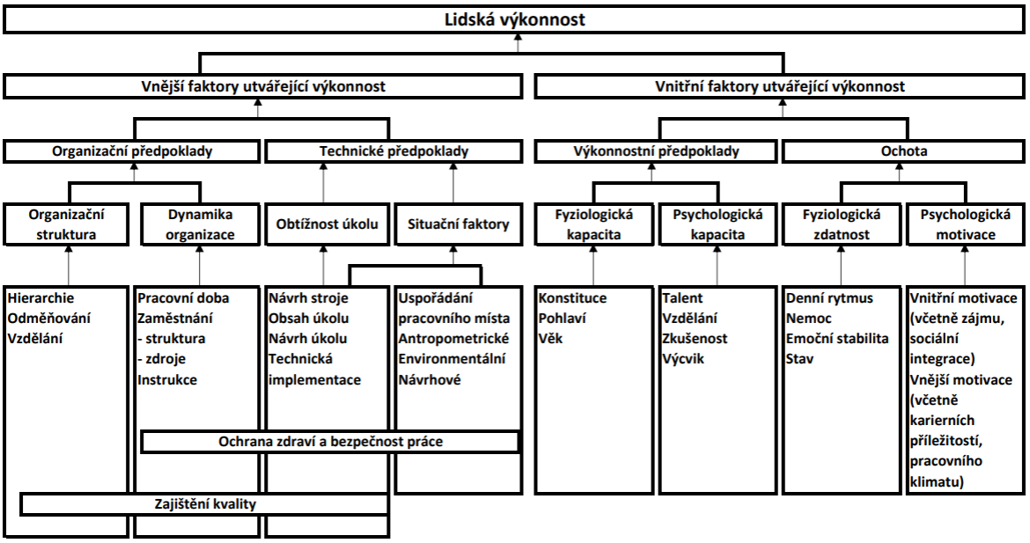
FAKTORY UTVÁŘEJÍCÍ VÝKONNOST LIDÍ ()
 ČSN EN 62508 – Návod pro lidská hlediska spolehlivosti

Slide 24
KULTURA BEZPEČNOSTI
  Příčinou většiny nežádoucích událostí je v různé míře lidská chyba. Jenou z kořenových příčin jen klima v systému
  a s tím související úroveň kultury bezpečnosti (KB). Posouzením lze zjistit, co je třeba v organizaci primárně řešit nebo změnit, a kde jsou nedostatky.
  V rámci projektu se řeší
  příprava podkladů pro průzkum úrovně KB v rámci terénního šetření,
  možné aktivity pro posílení KB a zlepšení výkonnosti systému řízení bezpečnosti, a
  možnost začlenění KB do nového metodického pokynu jako nového aspektu.

Slide 25
ZÁVĚR / 1
  Citace z knihy: TALEB, N., N.: Černá labuť.
  Následky vysoce nepravděpodobných událostí.
  (Nakladatelství Paseka, 2012. ISBN: 978-80-7432-128-3)
  Události typu „černá labuť“ se vyznačují těmito vlastnostmi:
  - leží za hranicemi obvyklých očekávání,
  - mají mimořádný dopad,
  - jde o událost extrémní a nepředvídatelnou, a přesto hledáme pro ni dodatečné vysvětlení a vytváříme tak dojem, že ji bylo možné předvídat a lze ji i objasnit.

Slide 26
ZÁVĚR / 2
Chováme se, jako by neexistovaly. Logika „černé labutě“
činí to, co nevíme, daleko důležitějším než to, co víme.
„Černou labuť“ můžeme způsobit nebo prohloubit právě tím, že ji neočekáváme. „Černé labutě“ nelze předpovědět, ale spíše je třeba se jejich existenci přizpůsobit. Je třeba studovat mimořádné a extrémní jevy, abychom porozuměli těm obyčejným a běžným, a pak mohli řešit prevenci a zmírnění nežádoucích událostí. Jak autor uvádí, téměř vše, co se ve společenské sféře děje, je následek vzácných, ale citelných skoků a šoků (podobně tomu tak bylo i evropskou legislativou SEVESO, zaměřenou na závažné havárie).

Slide 27
ZÁVĚR / 3
Nevíme, co budeme vědět. Máme vrozený sklon naslouchat expertům, dokonce i v oblastech, kde nemusejí žádní existovat. Neexistuje absolutní předpověditelnost budoucnosti.
Hodnoťte podle toho, kolik je možné napáchat škody, nikoliv na základě jejich věrohodnosti. Buďte připraveni. Zmírňujme dopady nežádoucích událostí.
Příliš rychle zapomínáme, že už jen to, že jsme naživu, je mimořádná porce štěstí, výjimečná událost a náhodný jev obřích rozměrů. Přestaňte se zabírat maličkostmi.
Neexistuje žádný spolehlivý způsob, jak vypočítat nízkou pravděpodobnost.

Slide 28
Děkuji za pozornost, a buďte zdrávi.

